Slide 1
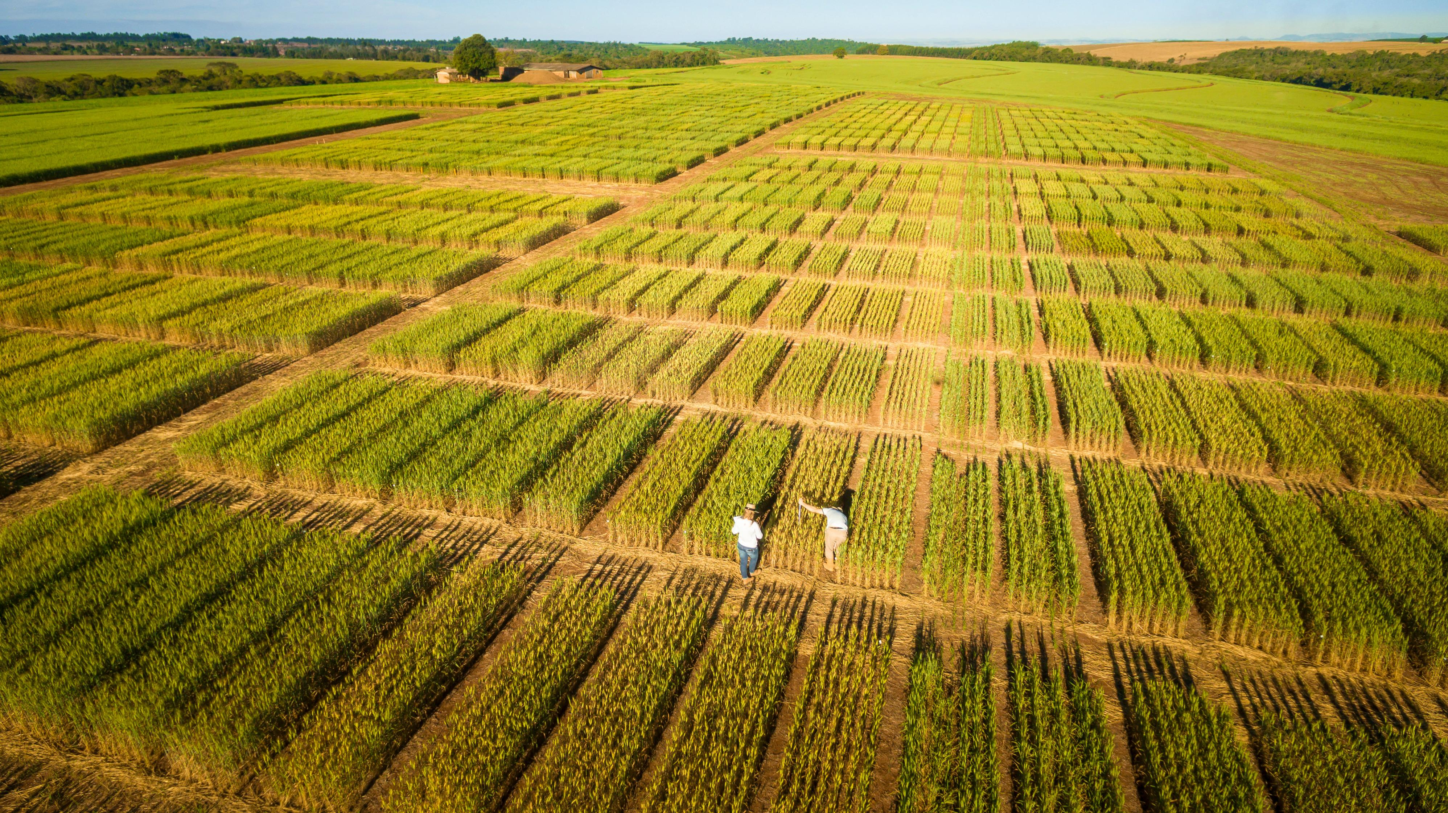


Análise de Experimentos em Genética e Melhoramento de Plantas Princípios Básicos Da Experimentação e Suas Implicações Na Genética e No Melhoramento De Plantas
Universidade Federal de Lavras Departamento de Biologia Programa de Pós-Graduação em Genética e Melhoramento de Plantas
Universidade Federal de Lavras Departamento de Biologia Programa de Mestrado Profissional em Genética e Melhoramento de Plantas
Experimentação no Melhoramento de Plantas PGMP547
Vinícius Quintão Carneiro
vinicius.carneiro@ufla.br
Vinícius Quintão Carneiro
vinicius.carneiro@ufla.br

Slide 2
Horário do Segundo Encontro
 | Segundo encontro - 02 a 06/09
Horários | Segunda | Terça | Quarta | Quinta | Sexta
8 - 12 | Atividades Mestrado Profissional (Sala: Genética Pavilhão de Aulas DBI 17) | Monitoria Experimentação (Sala: Ecologia) | Experimentação (Sala: Ecologia) | Simpósio | Simpósio
14 - 18 | Experimentação (Sala: Ecologia) | Experimentação (Sala: Ecologia) | Experimentação (Sala: Pós- Genética) | Simpósio

